Slide 1
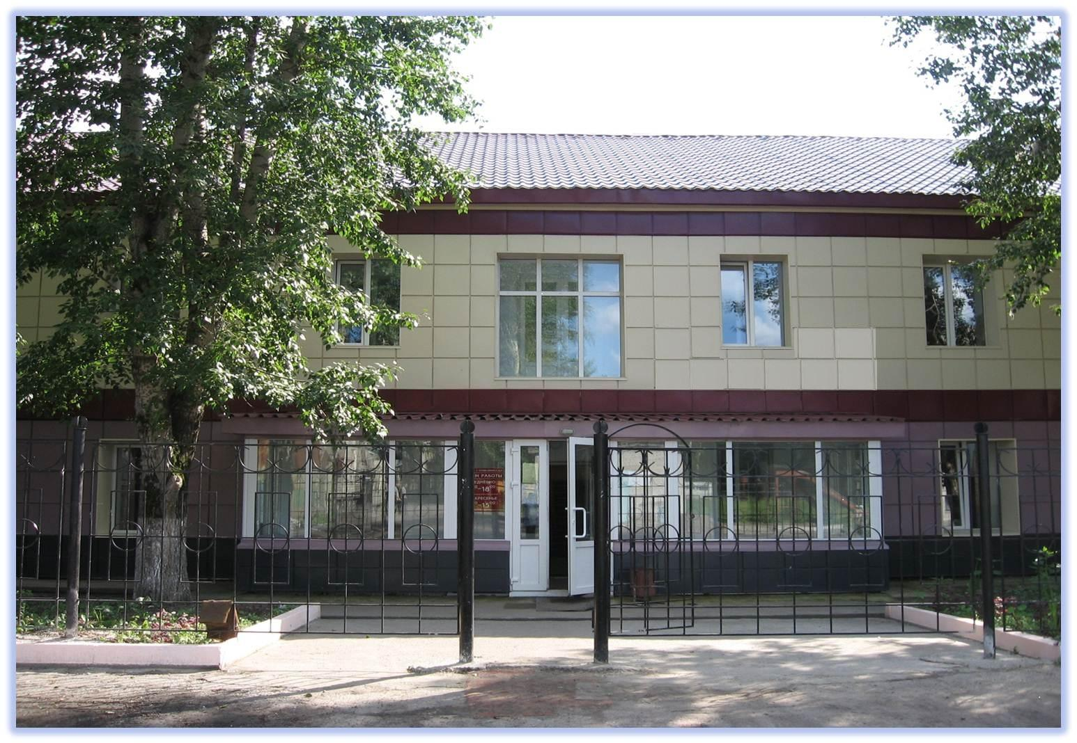
ОГАУЗ «Детская городская больница №2»
Поликлиника №3 (Смирнова, 31)
Приоритетный проект:
«Создание новой модели медицинской организации, оказывающей первичную медико-санитарную помощь, на территории Томской области»
Сроки реализации:
С 09.07.2018 г. по 09.12.2018 г.
Главный врач:
И.Ю.Новикова
Куратор проекта:
Л.М. Канонеркер
ТОМСК-2018

Slide 2
ОГАУЗ «Детская городская больница №2»
Поликлиника №3 (Смирнова, 31)
Цели проекта
Оптимизация работы поликлиники
Сокращение времени пребывания пациента в учреждении
Сокращение протяженности маршрута движения
пациента
Разделение потоков пациентов
Увеличение времени потраченного врачом на пациента
Упрощение записи на прием к врачу

Slide 3
ОГАУЗ «Детская городская больница №2»
Поликлиника №3 (Смирнова, 31)
Распоряжение ДЗТО от 06.07.2018 №606
О взаимодействии в рамках реализации приоритетного проекта «создание новой модели медицинской организации, оказывающей первичную медико-санитарную помощь, на территории Томской области»
ПРИКАЗ главного врача ОГАУЗ «ДГБ№2» от 11.07.2018 г. № 188\1
О создании рабочей группы
В целях реализации приоритетного проекта «Создание новой модели медицинской организации, оказывающей первичную медико-санитарную помощь, на территории Томской области» в поликлинике № 1,3,4,5 (отделение №1 и 2 ) ОГАУЗ «Детская городская больница №2»
ПРИКАЗ главного врача ОГАУЗ «ДГБ№2» от 11.07.2018 г. № 188
О реализации приоритетного проекта «Создание новой модели медицинской организации, оказывающей первичную медико-санитарную помощь, на территории Томской области» в поликлинике № 1,3,4,5»

Slide 4
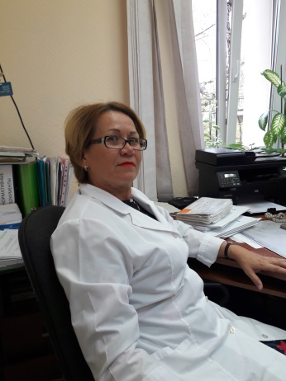
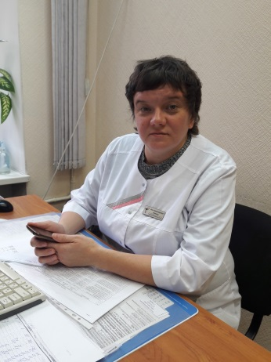
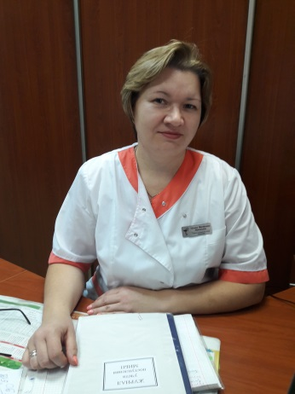
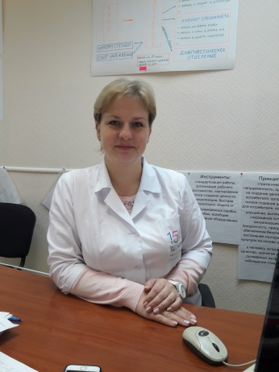
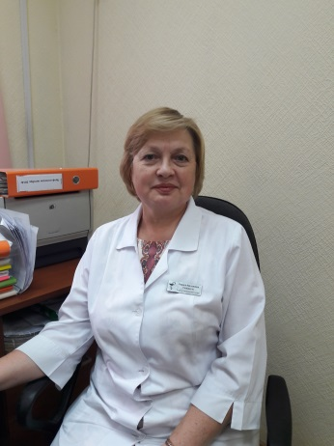
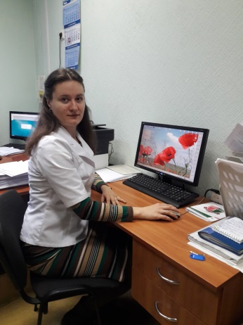
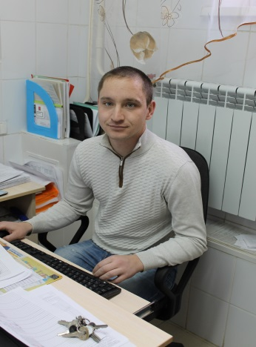
ОГАУЗ «Детская городская больница №2»
Поликлиника №3 (Смирнова, 31)
Участники проекта
Бабанская Наталия Викторовна Руководитель проекта
Чугреева Светлана Ивановна Член рабочей группы
Фаизова Анна Александровна Член рабочей группы
Афанасьева Татьяна Михайловна Член рабочей группы
Славиогло Лариса Викторовна Член рабочей группы
Хохлова Ольга Владимировна Член рабочей группы
Рода Дмитрий Сергеевич Член рабочей группы

Slide 5
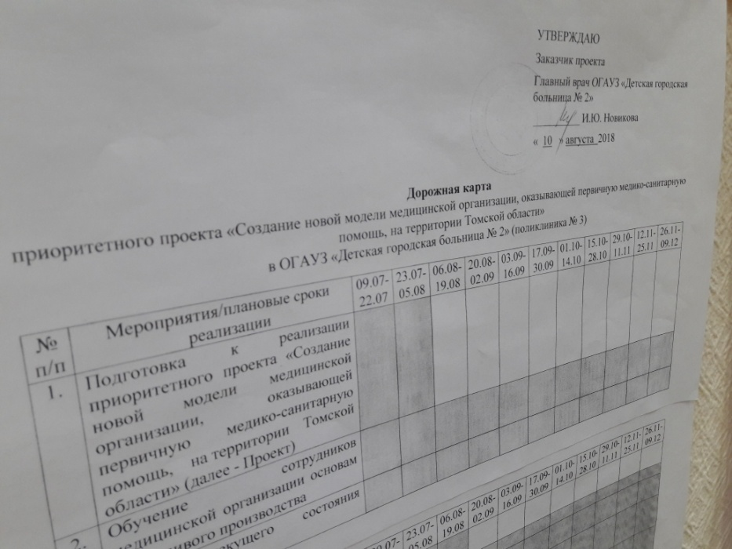
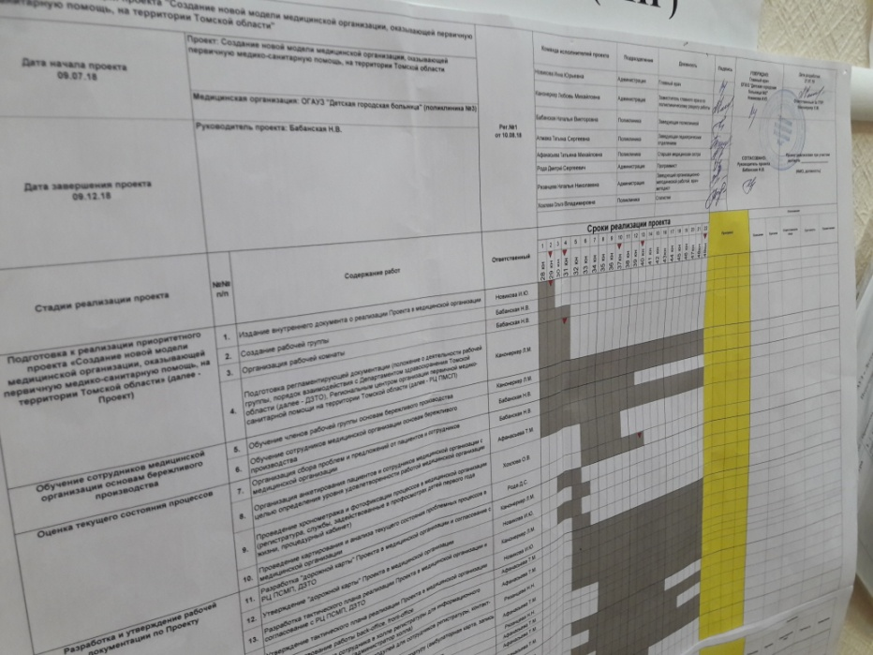
ОГАУЗ «Детская городская больница №2»
Поликлиника №3 (Смирнова, 31)
Нормативное регулирование Проекта
на уроне медицинской организации
Тактический план
Дорожная карта

Slide 6
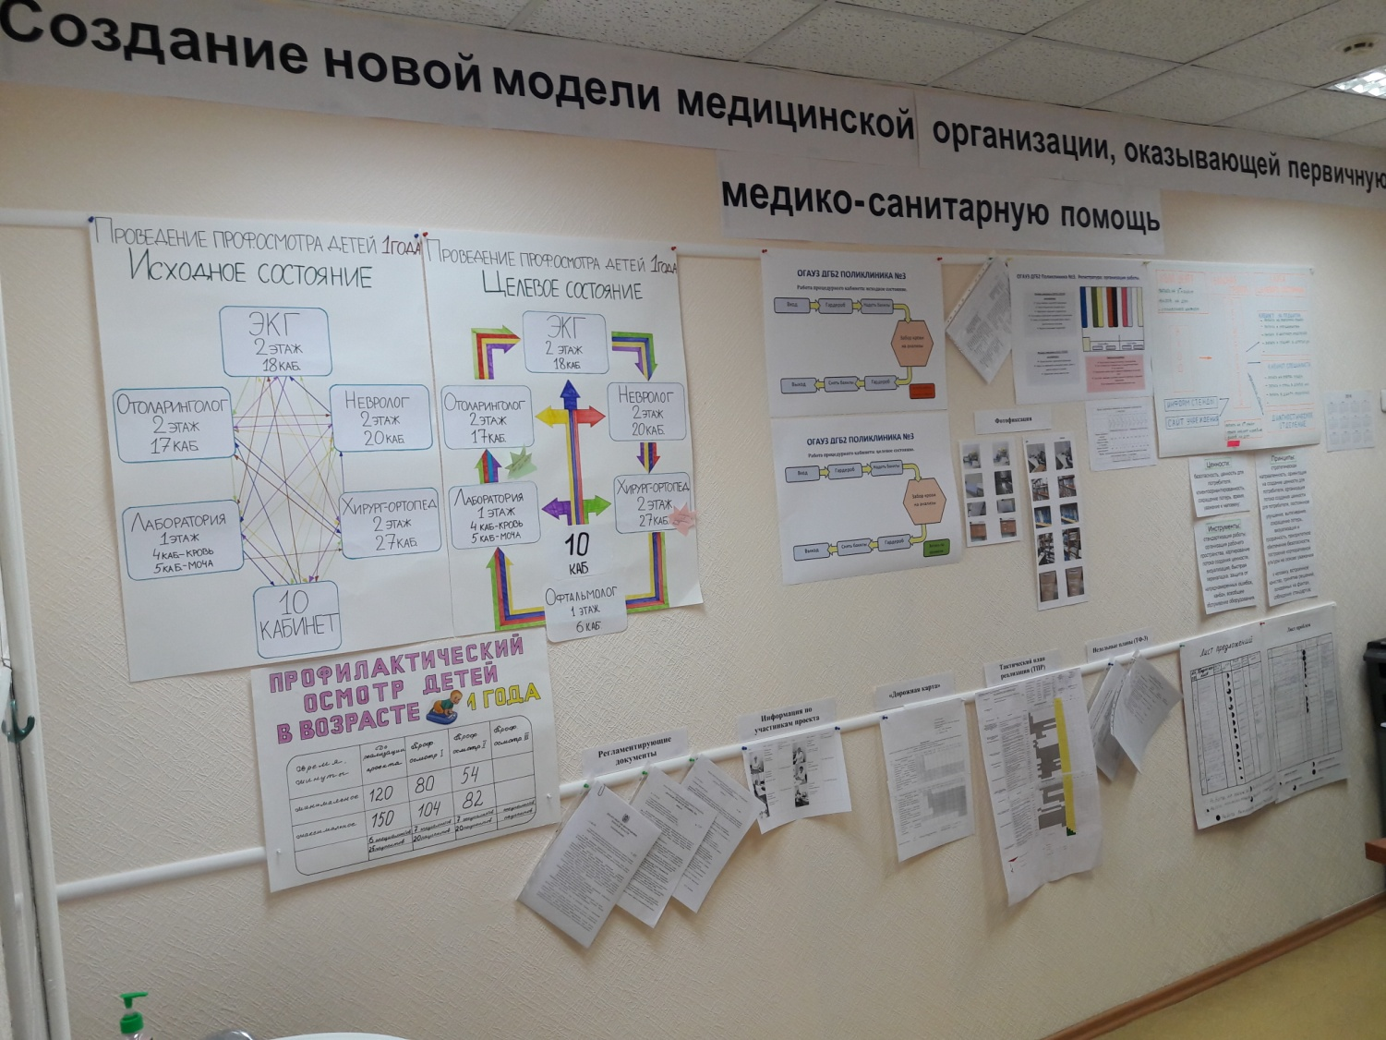
ОГАУЗ «Детская городская больница №2»
Поликлиника №3 (Смирнова, 31)
Комната ОБЕЯ

Slide 7
ОГАУЗ «Детская городская больница №2»
Поликлиника №3 (Смирнова, 31)
Направления реализации проекта
Процедурный кабинет
Профилактический осмотр детей 1 года жизни
Регистратура

Slide 8
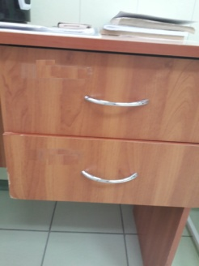
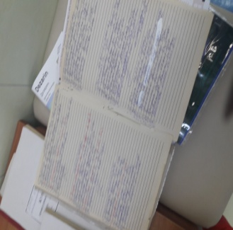
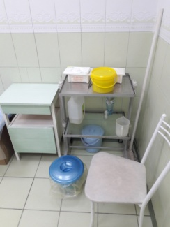
ОГАУЗ «Детская городская больница №2»
Поликлиника №3 (Смирнова, 31)
ВПП 30-43 мин
Процедурный кабинет
Ожидание
20-30
мин
5 сек
85
сек
10 сек
7-10 мин
75
сек
10 сек
5 сек

Slide 9
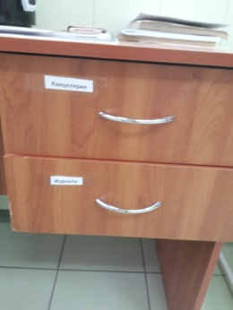
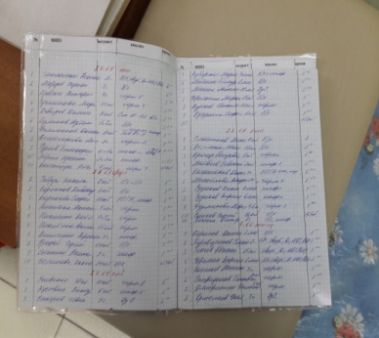
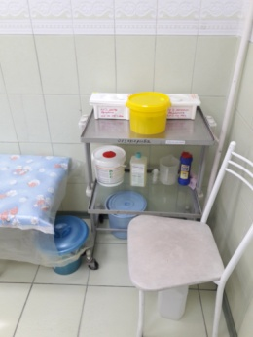
ОГАУЗ «Детская городская больница №2»
Поликлиника №3 (Смирнова, 31)
ВПП 12-16 мин
Процедурный кабинет
Ожидание
2-3
мин
5 сек
85
сек
10 сек
7-10 мин
75
сек
10 сек
5 сек

Slide 10
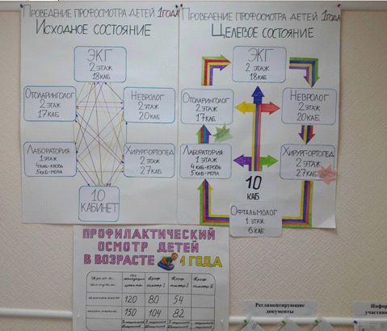
ОГАУЗ «Детская городская больница №2»
Поликлиника №3 (Смирнова, 31)
Профилактический осмотр детей 1 года жизни

Slide 11
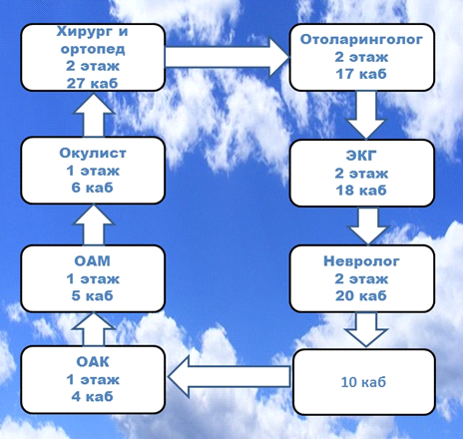
ОГАУЗ «Детская городская больница №2»
Поликлиника №3 (Смирнова, 31)
Профилактический осмотр детей 1 года жизни
маршутный лист

Slide 12
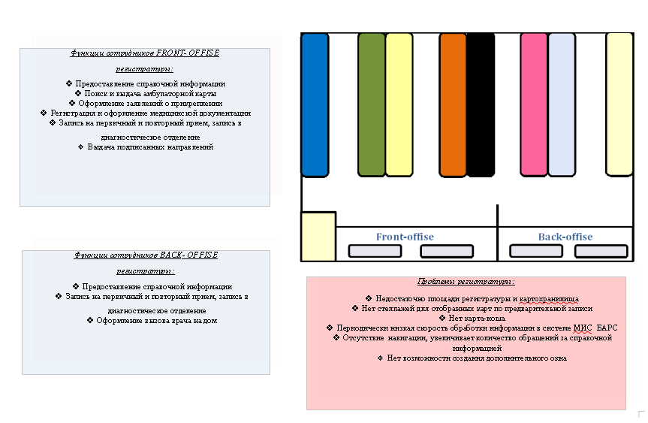
ОГАУЗ «Детская городская больница №2»
Поликлиника №3 (Смирнова, 31)
Регистратура

Slide 13
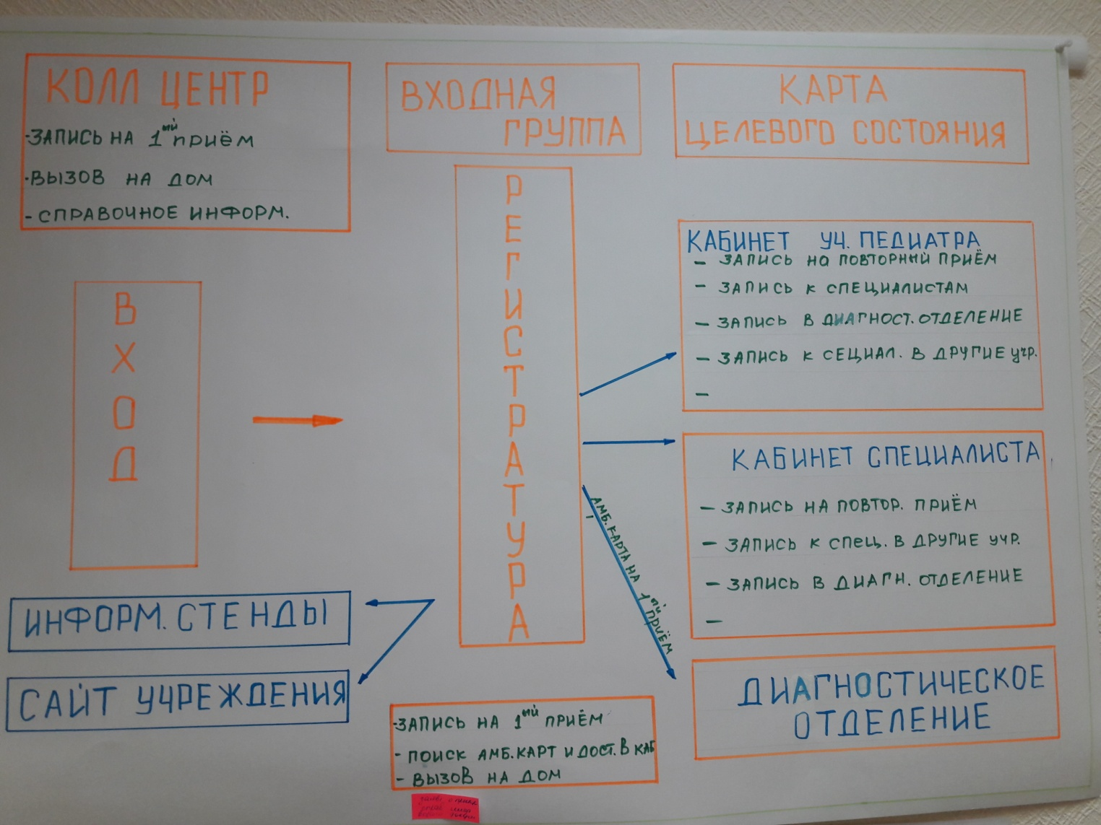
ОГАУЗ «Детская городская больница №2»
Поликлиника №3 (Смирнова, 31)
Регистратура

Slide 14
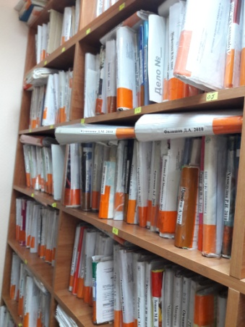
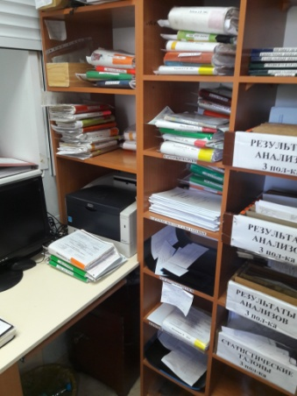
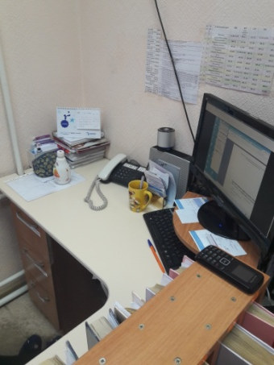
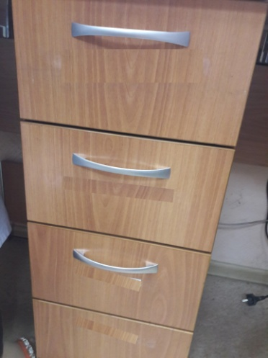
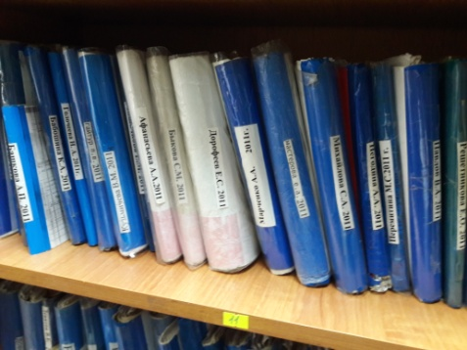
ОГАУЗ «Детская городская больница №2»
Поликлиника №3 (Смирнова, 31)
Регистратура (до)

Slide 15
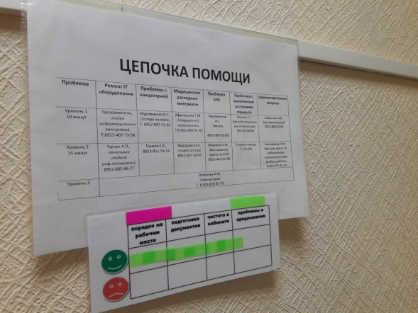
ОГАУЗ «Детская городская больница №2»
Поликлиника №3 (Смирнова, 31)
Регистратура
Разработаны и внедрены речевые модули
для сотрудников регистратуры
Рабочее пространство организовано по системе 5С
Внедрен контроль организации рабочего места
(проверочный стенд и «цепочка помощи»)

Slide 16
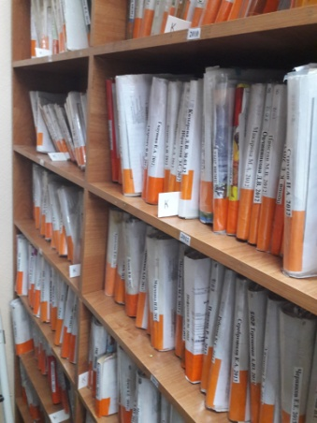
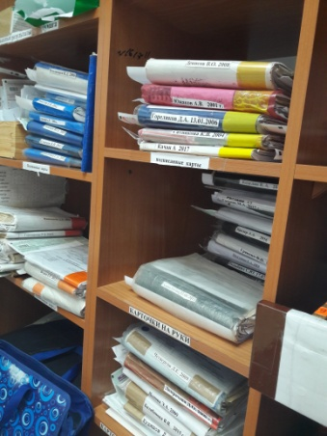
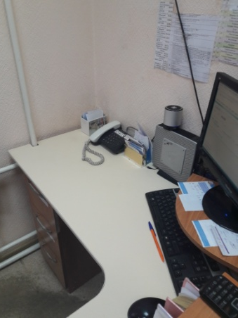
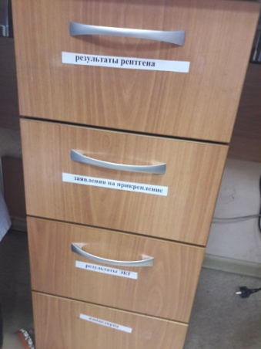
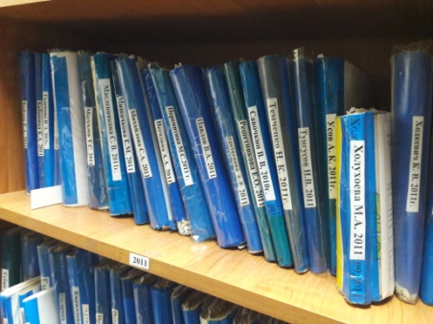
ОГАУЗ «Детская городская больница №2»
Поликлиника №3 (Смирнова, 31)
Регистратура (после)

Slide 17
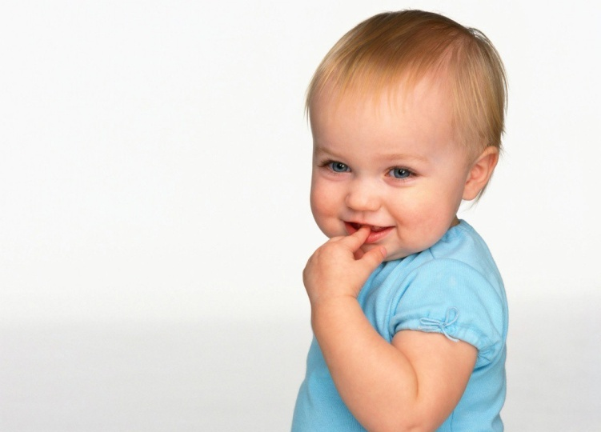
ОГАУЗ «Детская городская больница №2»
Поликлиника №3 (Смирнова, 31)
СПАСИБО ЗА ВНИМАНИЕ!

